Slide 1
Détection d’anomalies routières à partir d’échanges de données entre systèmes de transport coopératifs
Soutenance de Projet
Projet TER de Master 2 Informatique
du 29/01/2021 au 16/04/2021
https://github.com/Antoine553/projet-master2

Slide 2
Sommaire
2
Introduction
Jeux de données
Choix de notre méthode de détection
Sélection de notre algorithme
Système de détection
Comparaison aux travaux existants
Conclusion

Slide 3
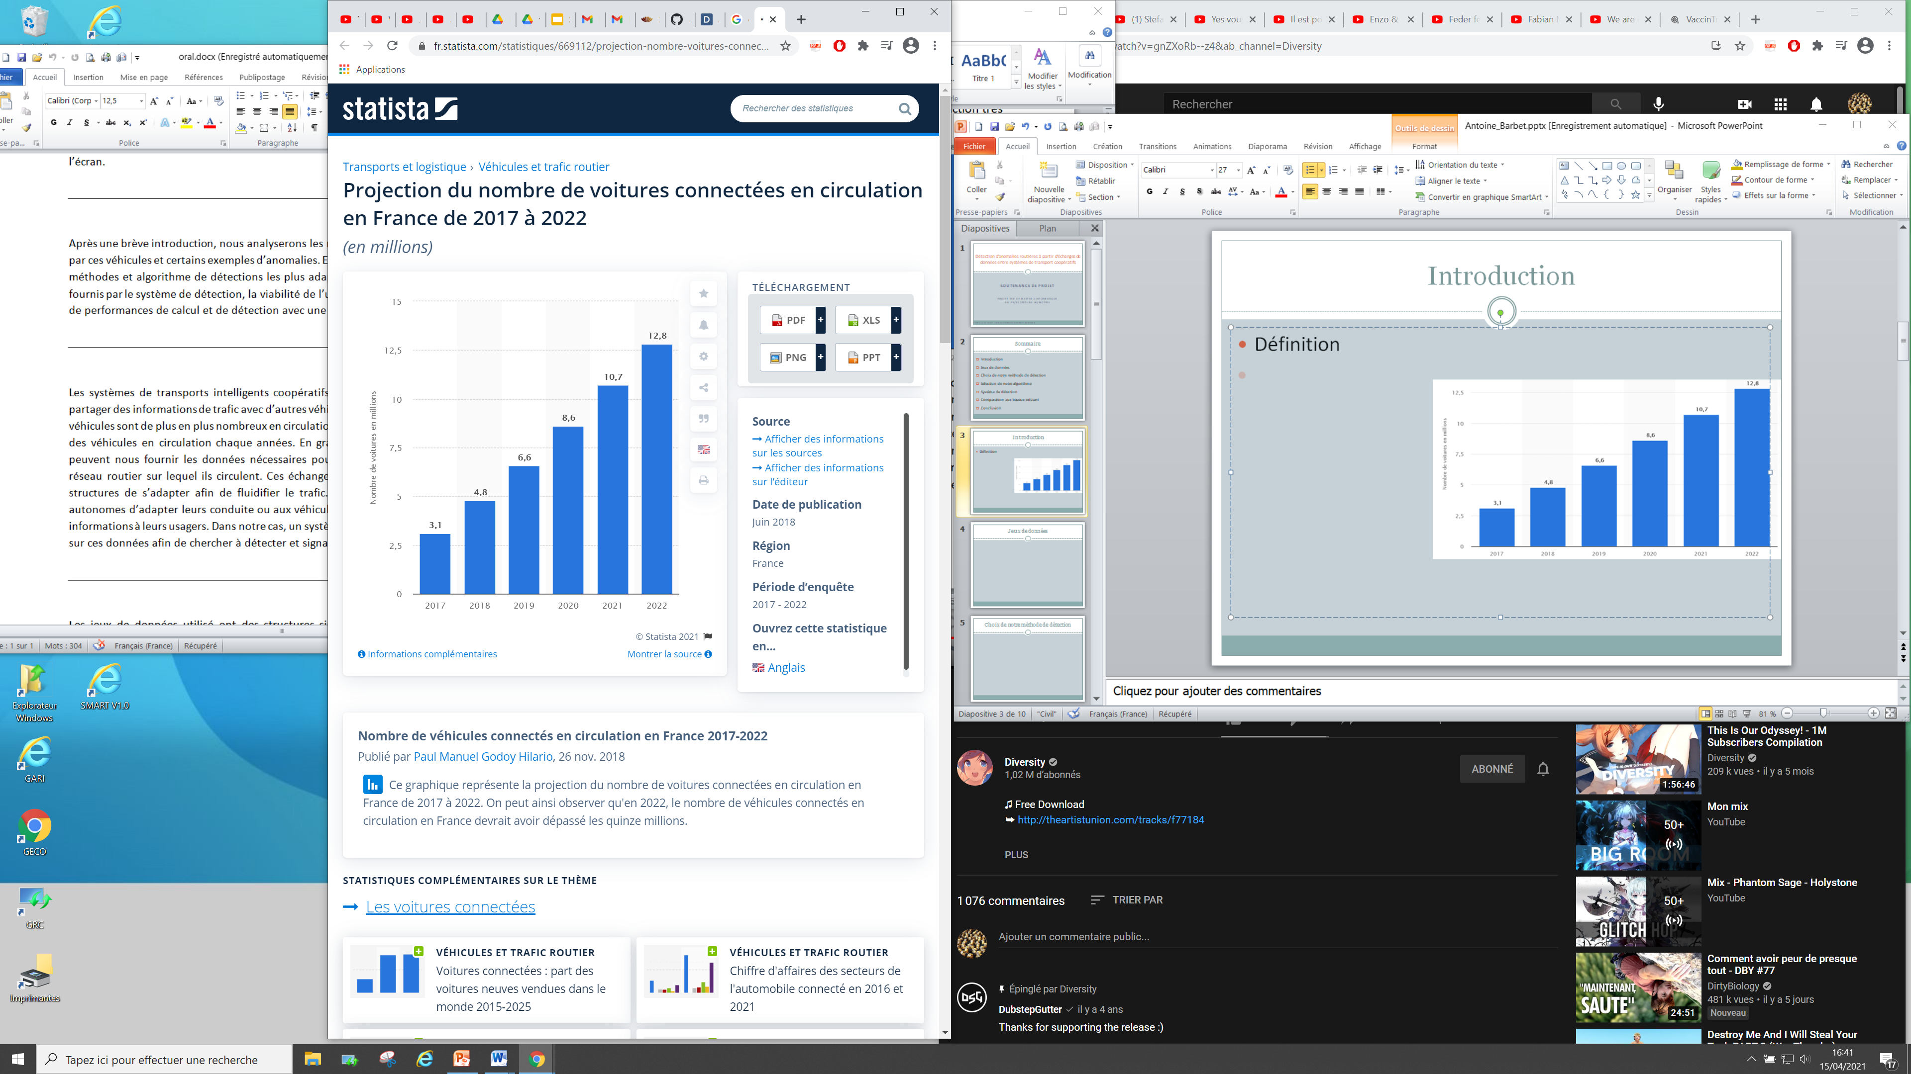
Introduction
2
Définition
Utilisation
Détection d’anomalie

Slide 4
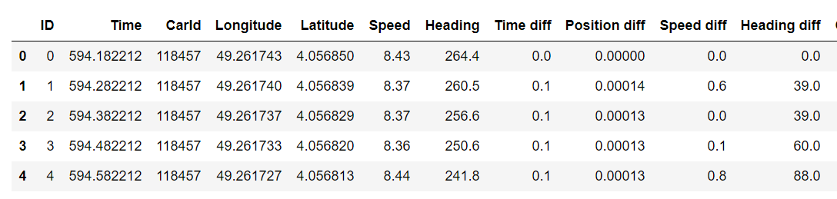
Jeux de données
4
Jeux de données généré par les véhicules
Enrichissement de nos jeux de données
Variables d’origine Variables calculées
Notes:
<numéro>

Slide 5
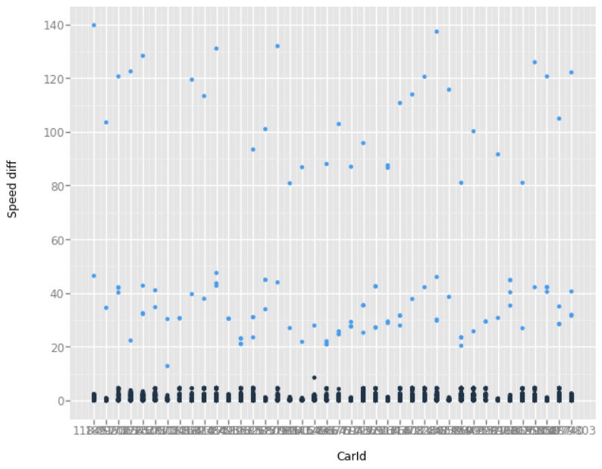
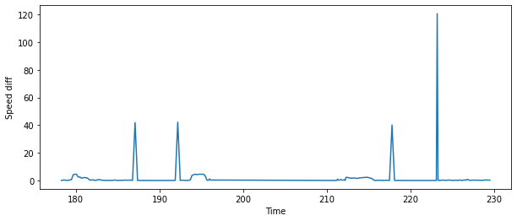
Jeux de données - Anomalies
5
Axe d’analyse
Analyse d’une anomalie
Interprétation

Slide 6
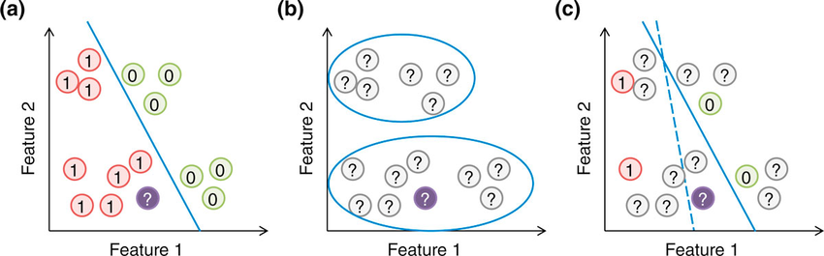
Choix de notre méthode de détection
5
Méthode supervisée
Méthode non-supervisée
Méthode semi-supervisée

Slide 7
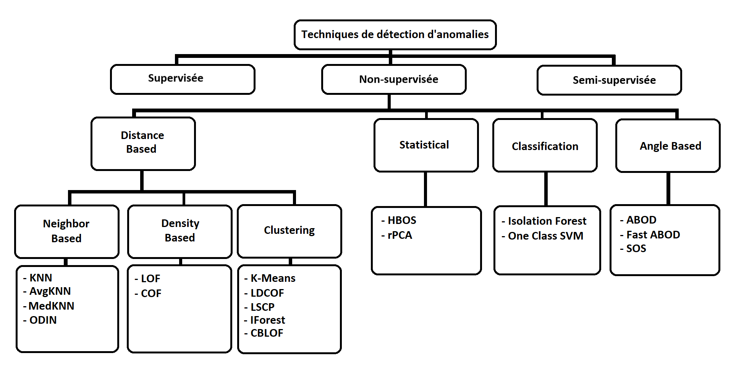
Choix de notre algorithme
5

Slide 8
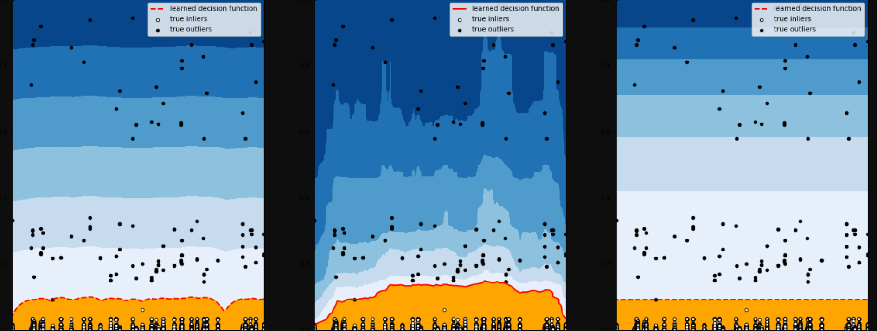

Choix de notre algorithme - Evaluation
8
CBLOF IForest LSCP

Slide 9
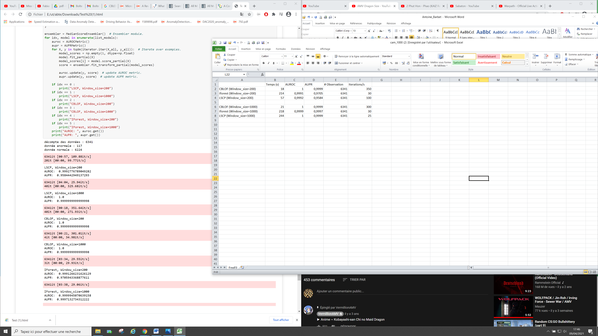
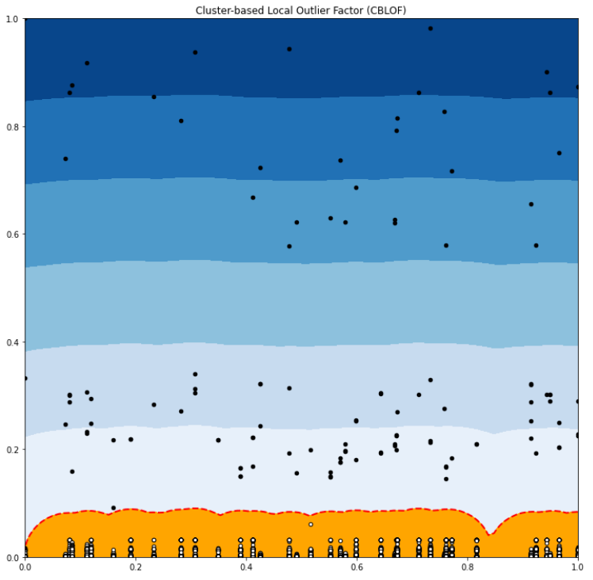
Choix de notre algorithme - Evaluation
8
Évaluations avec une arrivée des données en temps réel

Slide 10
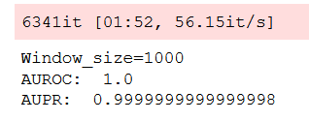
Système de détection
9
Système basé sur l’algorithme CBLOF
Combinaison entre variation de vitesse et direction
Résultats excellents

Slide 11
Comparaison aux travaux existants
9
Technique non-supervisée et semi supervisée
Caractère contextuel des données
Analyse par zone et région géographique
Sélection des acteurs les plus fiables
Détecter le type d’anomalies routières

Slide 12
Conclusion
9

